Slide 1
(UC032) 장바구니에 재료를 삭제하다
web

Slide 2
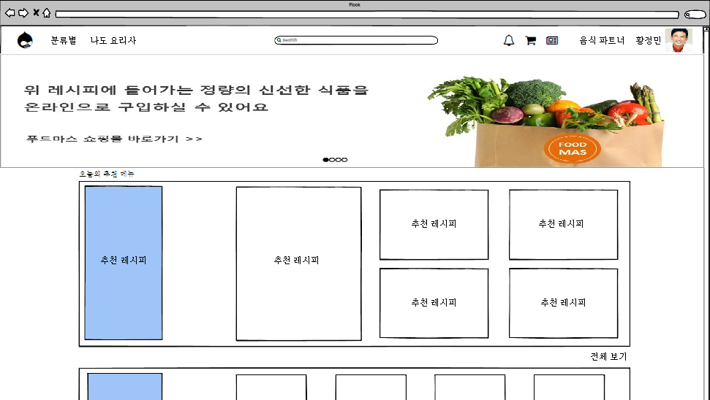
화면제목
웹 메인화면
페이지 경로
웹 메인화면
Description(전상우)
1 | 장바구니 버튼을 클릭하면 장바구니 팝업창이 출력되고 서버에서 전달받은 장바구니 목록을 출력한다.(서버에서처리)
1

Slide 3
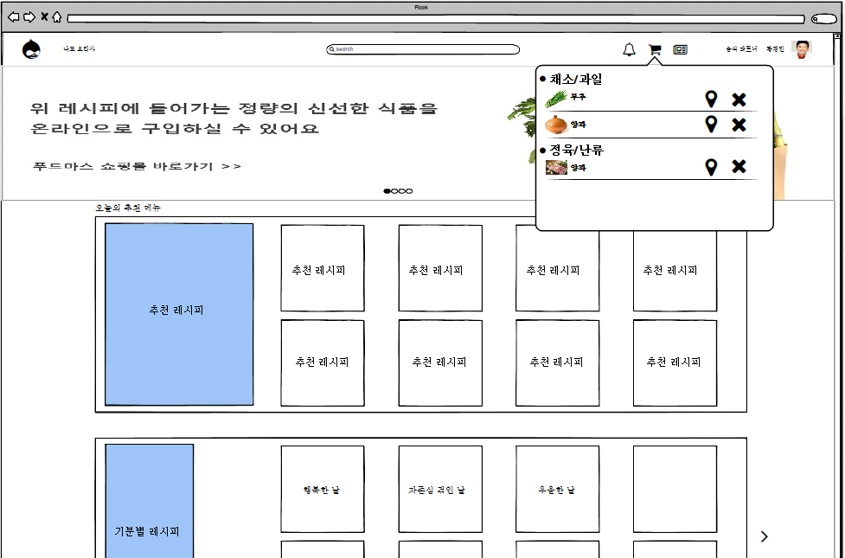

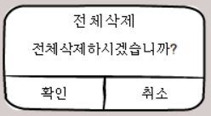
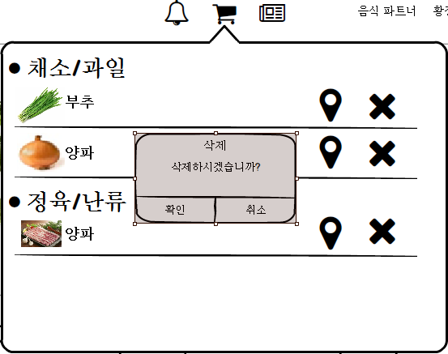
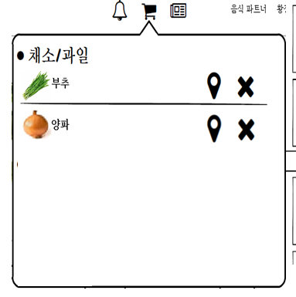

화면제목
장바구니
(유즈케이스(UC032)MainFlows 1~6)
페이지 경로
프로그램의 메인화면 오른쪽 상단 장바구니 버튼을 클릭할시 출력되는 팝업창
Description(전상우)
1 | 장바구니 조회하기 화면에 품목별로 항목이 나누어져 있다.
2 | 선택할 재료를 선택하고 삭제를 요청한다. X를 클릭하면 삭제확인 팝업창이 출력된다 (클라이언트에서 처리)
3 | 삭제유무를 확인하는 메시지를 제공한다.확인을 클릭하면 서버로 선택한 재료정보가 전달되고 서버에서 선택한 재료가 삭제되고 UI에 적용된다(서버에서 처리)
4 | 선택할 재료가 없는경우 “장바구니가 비어잇습니다.” 메시지를 제공한다
5 | 전체삭제유무를 확인하는 메시지를 제공한다. 확인을 클릭하면 장바구니에 있는내용을 전부지우고 4로 이동한다.
1
5
/레시피명1
/레시피명1
/레시피명1
2
4
200g
/레시피명1
장바구니가 비어있습니다
3
(유즈케이스(UC032)Alt Flows 3)
200g
/레시피명1
(유즈케이스(UC032)Alt Flows 1)

Slide 4
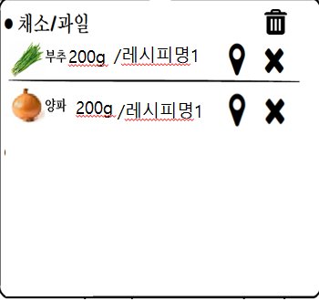



화면제목
장바구니
페이지 경로
프로그램의 메인화면 오른쪽 상단 장바구니 버튼을 클릭할시 출력되는 팝업창
Description(전상우)
1 | 장바구니의 항목이 정상적으로 삭제를 통해 정상적으로 삭제되었음을 확인할 수 있다.
1
/레시피명1
/레시피명1
/레시피명1
200g
/레시피명1
200g
/레시피명1
삭제되었습니다
확인

